Slide 1
Методические рекомендации по заполнению заявки конкурса на право получения субсидии из бюджета Республики Татарстан некоммерческим организациям, реализующим социально значимые проекты в 2017 году
Председатель Комиссии по социальной политике и благотворительной деятельности Общественной Палаты Республики Татарстан
Леонтьева Татьяна Ивановна
05.04.2016 г.

Slide 2
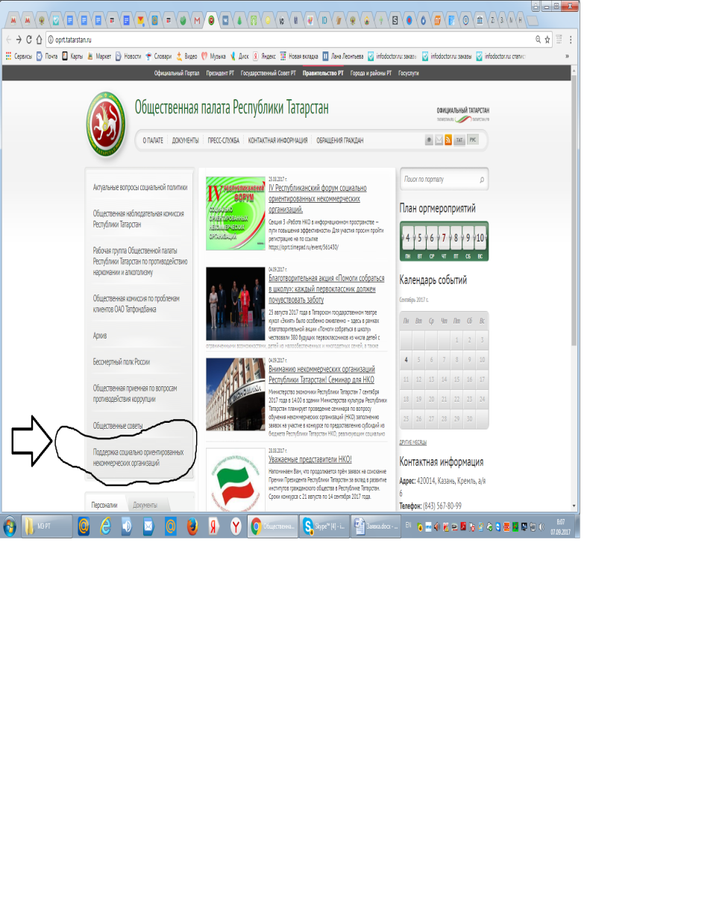
Данная презентация и другие методические рекомендации вы можете найти на сайте Общественной Палаты РТ http://oprt.tatarstan.ru/
Поддержка социально ориентированных некоммерческих организаций
Документы и материалы для НКО
Документы и материалы для НКО

Slide 3
Рекомендуем также обратиться к методическому пособию И.А. Прихожан «Управление социальным проектом» Размещено в «Методических материалах для НКО» // http://oprt.tatarstan.ru/

Slide 4
Социальный проект локализован: -по месту, -времени, - ресурсам.

Slide 5
Чаще всего мы подаем заявки на проекты двух видов:
Поддерживающие проекты - цель таких проектов – охрана и восстановление
Новационные проекты - их задача
внедрение принципиально новых разработок (методов, технологий, регламентов, нормативных документов и т.д.).

Slide 6
Социальное проектирование в своей основе предполагает определенные
социальные изменения эти изменения задумываются, получают обоснование,
планируются, т.е., представляют собой разновидность инновационной
деятельности.

Slide 7
1. Общая характеристика ситуации на начало реализации проекта (не более 2 страниц):
Сжатая формулировка ситуации, которая требует изменения:
Насколько значима для общества (группы людей или организаций, с ориентацией на потребности которых строится проект) социальная проблема, решению которой призван способствовать наш проекта.
Наличие противоречия между существующими и желаемым, которое в сообществе вызывает напряжение, и есть желание приложить усилия к его преодолению.
Поддается ли проблема решению?
Что уже сделано для ее решения?
Мотивирована ли целевая группа на изменения, является лиона соучастником проекта?

Slide 8
2. Цели и задачи проекта:
Цель проекта – то, что мы хотим достичь в ходе реализации проекта (каковы ценности целевой группы).
Требования к цели:
Цель д.б. достижима в рамках данного проекта.
Цель д.б. сформулирована как безусловная.
Цель должна предусматривать итоговый результат.
Задачи проекта:
Это конкретные действия, которые предстоит осуществить.

Slide 9
3. Описание основных мероприятий, этапы и сроки реализации проекта:
Что же мы будем делать конкретно?
N п/п | Наименование мероприятий | Сроки реализации
1 | Организация благотворительной ярмарки | Февраль 2018 года
2. | Проведение цикла обучающих семинаров… | Март – июль 2018

Slide 10
4. Механизм управления реализацией проекта:
Как будет привлечена целевая группа
Как будут привлечены к реализации проекта государственные органы, СМИ, коммерческий сектор
Указать, как будет обеспечиваться руководство Проектом, координация деятельности исполнителей и соисполнителей Проекта
Как будет проводиться мониторинг достигнутых результатов, контроль реализации мероприятий Проекта, целевого и эффективного использования финансовых средств и ресурсов,
Будет ли предусмотрено распространение положительного опыта реализации Проекта.
Какие свои личные качества (способности, таланты, ориентации) автор и исполнители смогут реализовать в проекте.
Описать, как будет осуществляться обратная связь с целевой группой после завершения реализации Проекта.
Какие инструменты измерения результативности будут использованы

Slide 11
5. Смета предполагаемых поступлений и планируемых расходов, ее обоснование: Общая сумма расходов (рублей): Запрашиваемый размер субсидии (рублей): Предполагаемая сумма софинансирования (рублей):
N п/п | Наименование расходов | Собственные средства | Запрашиваемые средства | Всего
1. | Типографские расходы | 8 500,00 | 10 000,00 | 18 500
Комментарии//смета: подробный расчет статьи расходов (сколько, по чем, как называется):
Наименование расходов: Типографские расходы
Наименование статьи | Количество единиц | Стоимость единицы в руб. | Всего
Буклеты | 100 | 100,00 | 10 000,00
Баннер | 4 | 1 500,00 | 6 000,00
Диплом | 50 | 50 ,00 | 2 500,00
Итого: |  |  | 18 500,00

Slide 12
6. Значения показателей результативности:
№ | Показатель результативности | Значение показателя
Количественные показатели
1)наименование и количественный состав целевой группы Проекта 2) число детей, участвующих в мероприятиях Проекта 3) число взрослых, участвующих в мероприятиях Проекта 4) число добровольцев, 5) число специалистов, которые будут принимать участие в мероприятиях Проекта 6) количество проведенных мероприятий
Качественные показатели
Это решенные задачи, которые были поставлены в начале проекта – что именно измениться в жизни людей в ходе реализации проекта?

Slide 13
Примеры показателей (+) количественные и качественные
Значение показателя
количественные | качественные
1. Охват 50 инвалидов войн | 1.Увеличить на 12 % долю ветеранов, занимающихся спортом
2. Привлечение50 молодых людей | 2. Увеличить на 50 чел. число допризывников, участвующих в военно-спортивных мероприятиях
3. Тренинги для 3 тыс. потенц. Добровольцев | 3. Рост на 0.1% доли трудоспособного населения Москвы, включенного в добровольчество
4. Разработано 10 социальных проектов с участием 200 выпускников детдомов | 4. Снижение уровня правонарушений среди выпускников сиротских учреждений на 2-3%
5. Привлечение50 молодых людей | 5. Увеличить на 50 чел. число допризывников, участвующих в военно-спортивных мероприятиях

Slide 14
7. Информация о партнерах:
В успешном проекте всегда есть союзники!
Информация о партнерах предоставляется в форме Письма поддержки в котом четко описывается вклад партнера в проект
Информация о партнере может быть предоставлена в форме копий дипломов, наград за достижения, что демонстрируют его компетенцию и ресурсы.

Slide 15
Приложения
Благодарственные письма от партнеров по другим проектам;
Копии статей из СМИ о Вас и вашей деятельности;
Дипломы и награды

Slide 16
Из заявки на конкурс должно быть понятно, что:
авторы проекта хорошо знают проблему;
проект может быть выполнен в согласованные с положение о конкурсе сроки;
запрашиваемые средства не являются чрезмерными;
проект будет выполняться квалифицированными специалистами;
предлагаются высокоэффективные методы решения проблемы;
организация имеет опыт осуществления схожих проектов;
организация способна отчитаться за полученные средства;
результаты проекта будут значимы не только для его авторов и
исполнителей.

Slide 17
Типичные ошибки при подготовке проектных заявок
Основной запрос средств на текущую деятельность НКО;
Проблема не сформулирована в терминах Целевой группы и/или противоречия
Не обоснованы предположения/гипотезы;
Цели размыты и неоднозначны
Не продумана стратегия (не продумана логика проекта);
Задачи не согласуются с целью (нарушены причинно-следственные связи);
Ожидаемые результаты: нет количественных и качественных характеристик;
Нет системы оценки: как понять, что проект реализован эффективно;
Неэффективный бюджет: бюджет не соотв. плану мероприятий, не обоснованы («раздуты») статьи на оплату

Slide 18
Контактны ресурсных центров для СО НКО
ЦЕНТР ИННОВАЦИЙ В СОЦИАЛЬНОЙ СФЕРЕ РЕСУРСНЫЙ ЦЕНТР ПОДДЕРЖКИ СО НКО
Тел. (843) 296 08 85
http://www.ciss-rt.ru
E-mail: ciss.rt@mail.ru
VK: https://vk.com/cissrt
АНО Ресурсный центр «Перспектива» г. Набережные Челны
Ул. Цветочный бульвар 1а
Директор
Шагиева Гульнар Юсуповна
8-960-087-75-36
www.rcc16.ru
info@rcc16.ru

